Slide 1

아이폰 개발 프로젝트
슈팅게임
가천대학교 모바일소프트웨어학과
조나래

Slide 2
INDEX
1. 게임기능 소개
2. 추진일정
3. 개발환경
4. 2주차 수정사항
5. 3주차 수정사항
6. 기존 게임화면
7. 최종 게임화면

Slide 3
1. 게임기능 소개
인트로
앱이 실행 될 시 가장 먼저 뜨는 화면
Start 버튼 클릭 시 게임 실행
게임화면
인트로의 Start 버튼을 클릭 시 진입하는 화면
다양한 색깔의 새가 랜덤한 속도로 날아오는 데 이를 맞출 시 점수를 득점함
새들 사이로 랜덤하게 장애물(폭탄)을 배치하여 이를 맞출 시 점수를 차감함
타이머 기능을 제공하여 일정 시간이 지날 시 게임 오버 화면으로 전환
게임오버
제한 시간 종료시 진입되는 화면
이전 게임 화면에서 점수를 넘겨받아 DB에 점수 기록
화면 중앙에 랭킹 기능을 제공하여 상위 점수 5개를 출력

Slide 4
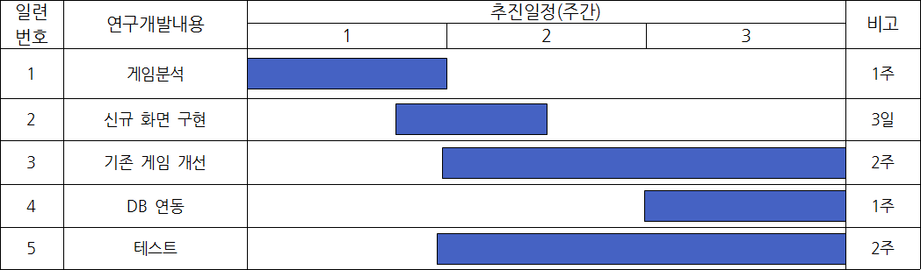
2. 추진일정

Slide 5
3. 개발환경
구분 |  | 설 명
S/W | Language | Swift 2.0
 | Tool | Xcode 7.1
 | Library | FMDB 2.5
 |  | SQLite 3.0
 | Basic Source | https://bitbucket.org/yagom/swift_yagom/src
 | Sound | https://www.freesound.org/

Slide 6
4. 2주차 수정사항(1/2)
인트로 화면 (신규)
레이아웃 배치 : 상단에 게임 타이틀을 배치하고 하단에는 스타트버튼을 배치
스타트버튼 클릭 : 게임 화면을 로드
기타 : 앱이 실행될 시 인트로 배경음악을 재생
게임 화면 (개선)
참새 이미지 리소스 개선
정지되어 있는 새에게 날개짓을 하는 애니메이션을 부여하여 역동적으로 움직이게 함
기존에 새의 머리가 왼쪽만 바라보도록 되어있었으나 이 부분을 개선하여 새가 날아오는 방향에
맞게 새의 머리 방향을 조정
참새 비행 속도 개선 : 기존의 일정한 속도로 날아오는 새의 속도를 개선하여 새의 비행 속도를 랜덤하게 부여
발사체 방향 개선 : 화면 아래의 정중앙에 고정되어 날아가는 발사체를 사용자의 터치 방향에 맞게 날아가도록 개선
타이머 기능 추가
타이머 기능을 추가하여 60초부터 1초씩 감소하여 게임이 종료되도록 설계
추후 게임이 종료될 시 Segue로 화면 전환하여 마지막까지 득점한 점수의 데이터를 전송
점수 기능 추가 : 점수 기능을 추가하여 새를 맞출시 득점, 참새 비행 속도에 따라 점수 배점을 다르게 함
기타 : 배경화면 및 배경음악, 효과음을 추가

Slide 7
4. 2주차 수정사항(2/2)
게임오버 화면 (신규)
레이아웃 배치 : 상단에 게임오버 타이틀을 배치, 중앙에는 점수를 배치하며 하단에는 리스타트 버튼 배치
점수 배치 : 이전 Segue 화면에서 받아온 득점 데이터를 화면에 표출
리스타트 버튼 클릭 : 게임 화면을 새롭게 로드
기타 : 앱이 실행될 시 게임오버 배경음악을 반복 재생

Slide 8
5. 3주차 수정사항
화면 레이아웃
타이틀 이미지 : 인트로 화면과 게임 오버 화면의 상단 타이틀 이미지 개선
버튼 이미지 : 스타트 버튼과 리스타트 버튼 이미지 개선
화면 정렬 : 화면 레이아웃이 정렬이 되지 않는 문제점을 개선하여 화면 정중앙에 위치하도록 함
게임 화면 (개선)
발사체 리소스 개선 : 발사체 리소스를 네모 모양이 아닌 이미지로 보이도록 수정
장애물 기능 추가 : 기존에 날아오는 참새들 사이로 폭탄 모양의 장애물이 랜덤하게 날아오도록 수정
장애물을 맞출 시 기존 득점한 점수에서 장애물 속도에 따라 점수 차감
참새 리소스 개선 : 화면의 참새 색을 여러색으로 배치하여 여러종류의 새가 날아오는 듯한 효과를 줌
게임오버 화면 (개선)
점수 기록 추가 : 게임 오버시 DB를 연동하여 이전 Segue 화면에서 받아온 득점 데이터를 기록
Best 점수 리스트 추가 : DB에서 상위 점수 기록 5개를 로드하여 TableView에 출력

Slide 9
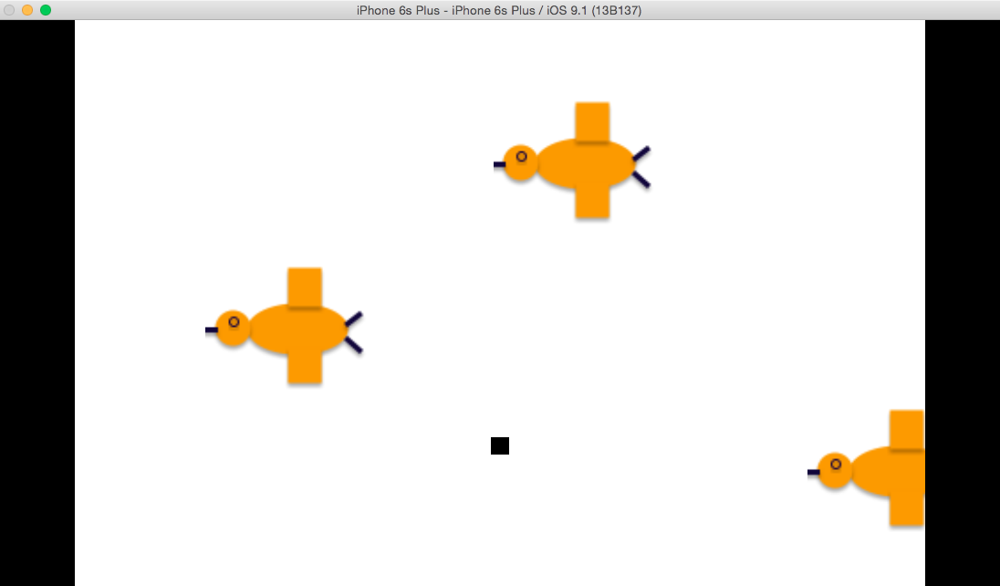
6. 기존 게임화면
게임화면

Slide 10
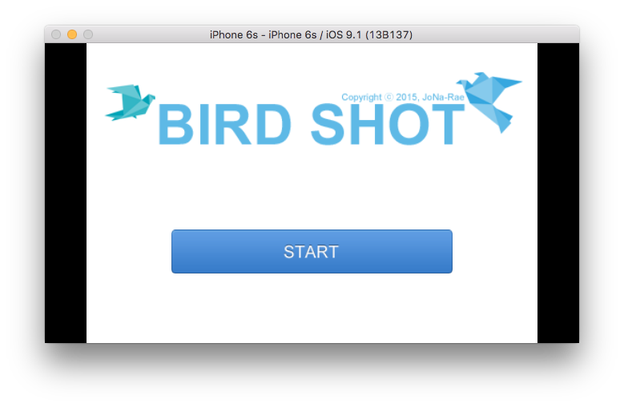
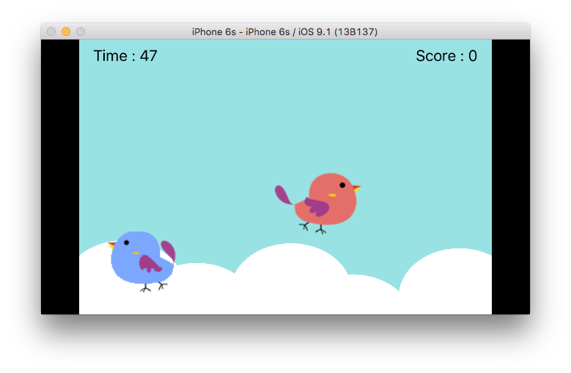
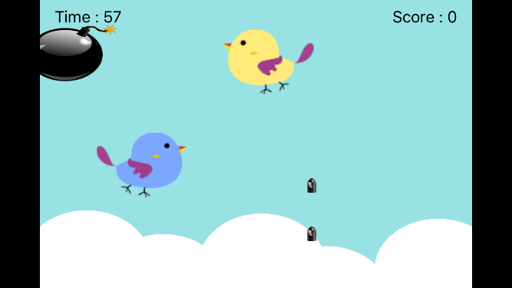
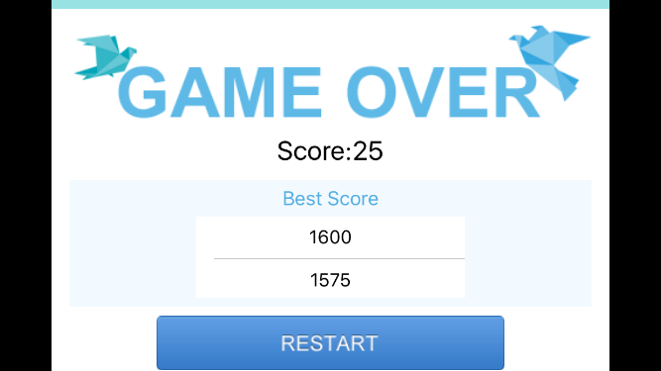
7. 최종 게임화면
인트로
게임화면1
게임화면2
게임오버

Slide 11
감사합니다

